Slide 1
О социальной поддержке участников СВО и членов их семей в Иркутской области

Slide 2
ОРГАНИЗАЦИЯ РАБОТЫ ПО ПОДДЕРЖКЕ УЧАСТНИКОВ СВО
Отделы по работе с участниками СВО и членами их семей в районах
(35 отделов с 01.07.2023)
Создана рабочая группа в Минсоц
Центр сопровождения семей участников СВО
(работает с 28.12.2022, поступило более 12 000 обращений)
Государственный Фонд поддержки участников СВО «Защитники Отечества»
(41 соцкоординатор и помощник)
Единый контактный Центр
(открытие 15.09.2022, поступило более 4 600 звонков, исходящих более 5 000)
Муниципальные штабы (в 42 муниципальных образованиях)
СО НКО
(Российский Союз сельских женщин, Солдатские матери Приангарья, Комитет семей воинов Отечества)
39
мер социальной поддержки
выплаты, заключившим контракт (7 916)
беспл. питание детям (3 265 обращений)
отдых (оздоровление детям) (276 детей) выплата на твердое топливо (4 140 сем.)
10 тыс. в связи с рождением ребенка (446 чел.) + заключен СК с 131 семьей участников СВО
на
предоставление выплат
с начала СВО направлено более
4,6
млрд руб.
более 15 тыс. социальных паспортов
более 25 тыс. мероприятий в отношении семей участников
СВО

Slide 3
СОЦИАЛЬНЫЙ ПАСПОРТ В ЦИФРАХ
ОЦИФРОВАНО 15 224 СОЦИАЛЬНЫХ ПАСПОРТОВ
РЕАЛИЗОВАНО БОЛЕЕ 25 687 МЕРОПРИЯТИЙ:
8 742
3 955
1 715
1 710
449
261
67

Slide 4
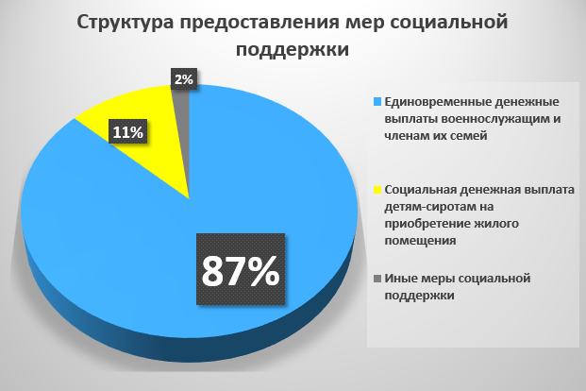
СТРУКТУРА ПРЕДОСТАВЛЕНИЯ МЕР СОЦИАЛЬНОЙ ПОДДЕРЖКИ
39 мер социальной поддержки
Объем бюджетных ассигнований (тыс. руб.)
2022 год | 2023 год | 2024 год (исполнено по состоянию на 13.05.2024г.)
881 002,90 | 2 041 601,70 | 1 746 879,2
Итого: 4 669 483,8

Slide 5
Мероприятия проводимые Центром сопровождения семей участников СВО (г. Иркутск, С. Перовской, 30/1)
Информирование и консультирование по мерам поддержки (отработано Центром СВО – 12 158 обращений)
Оказание психологической и юридической помощи, в том числе в онлайн формате (помощь оказана 9 308 семьям)
Сопровождение в жизненных ситуациях
(проведено 77 очных и заочных мероприятий с общим количеством участников – 14 435 человек)
Организация проведения акций и мероприятий

Slide 6
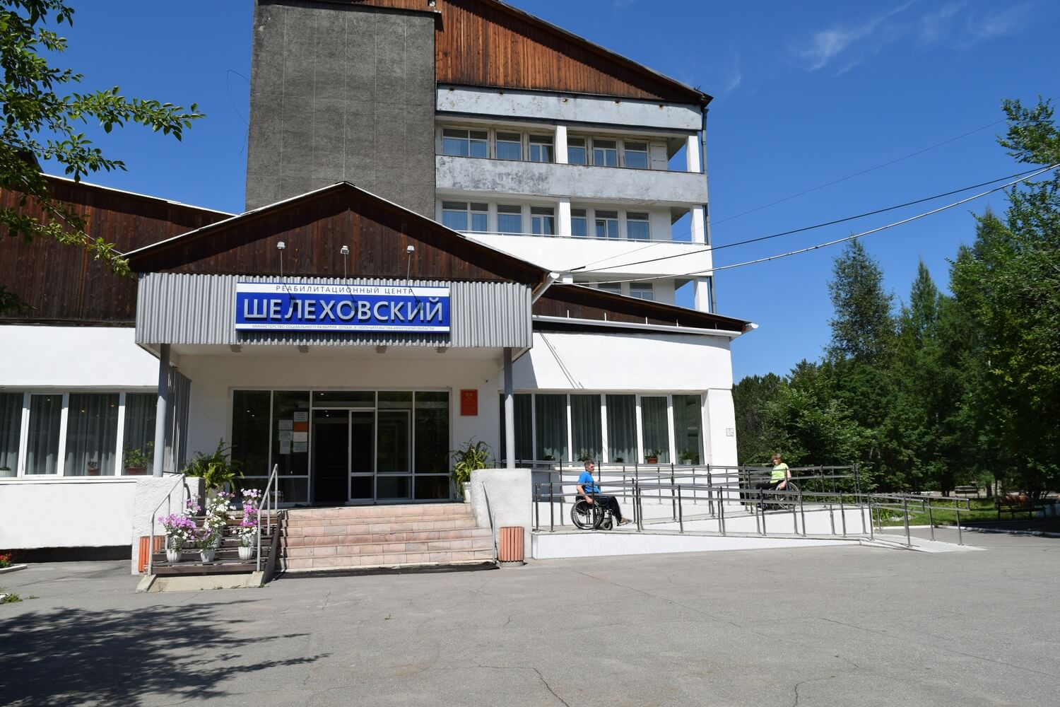
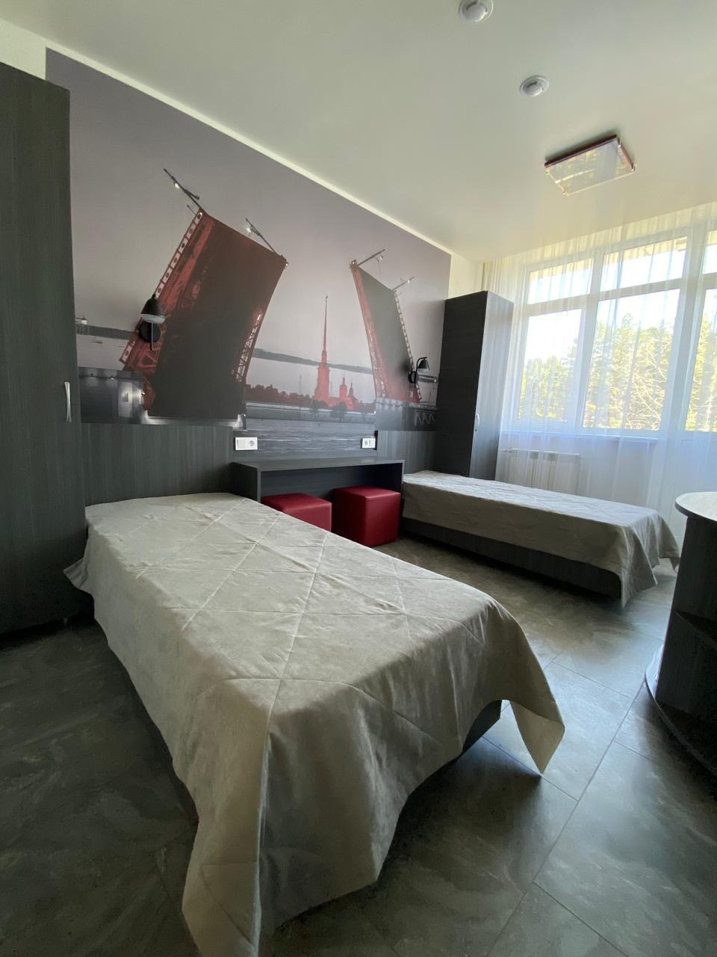
ДОПОЛНИТЕЛЬНЫЕ НАПРАВЛЕНИЯ РАБОТЫ НА 2024 ГОД
ЭЛЕКТРОННЫЙ МОДУЛЬ
С 1 апреля 2024 год
(распоряжение Губернатора области И.И. Кобзева «Об информационном взаимодействии
от 22.02.2024 № 54-р)
Обеспечивает:
взаимодействие осуществляется между Минсоцразвития Ио, ГБ МСЭ, Минздравом Ио, Минобром Ио, Минспортом Ио;
- комплексный подход к реализации всех процессов, необходимых для назначения и предоставления МСП инвалидам СВО, маршрутизация по направлениям реабилитации;
автоматизировать и соответственно ускорить процесс предоставления инвалидам необходимой помощи.
На 13 мая 2024 года сведения внесены в отношении 243 инвалидов СВО
СДУ
(категория инвалидов СВО включена в систему долговременного ухода)
Работа по выявлению инвалидов - ветеранов боевых действий, нуждающихся в услугах ухода для включения в СДУ, в том числе принятия их родственников на работу в качестве помощников по уходу.
Эффект – повышение качества и продолжительности жизни ветеранов боевых действий, поддержка семейного ухода
В настоящее время:
- в СДУ включено 3 участника СВО
получают услуги на дому
3 участника СВО
(+ 85 родителей и 60 иных родственников участников СВО получают соц. услуги на дому)
Санаторно-курортное лечение (предусмотрено 13,5 млн. руб. на 319 путевок) + реабилитационные мероприятия на базе «Реабилитационный центр «Шелеховский» (на 2024 год предусмотрено 100 путевок)
Позволит инвалидам СВО приобрести необходимое лечение (в том числе вместе с членами семей), а также навыки пользования техническими средствами реабилитации, что будет способствовать адаптации данной категории граждан в новых условиях жизни

Slide 7
Предоставление санаторно-курортного лечения в соответствии с Постановлением Правительства Иркутской области от 23 января 2023 года № 28-пп «Об обеспечении в Иркутской области ветеранов боевых действий и членов семей погибших (умерших) ветеранов боевых действий санаторно-курортным лечением»
Категории граждан, которым распределены путевки на санаторно-курортное лечение, по состоянию на 11 мая 2024 г. | АО "Клинический курорт "Ангара" гос. контракт от 19.03.2024 № 05-53-410/24-10 на сумму 5 880,0 тыс. руб. - 150 путевок. Продолжительность лечения – 14 койко-дней | ОГАБУСО "Реабилитационный центр "Шелеховский" гос.контракт от 26.03.2024 № 05-53-441/24-10 на сумму 3 920,0 тыс. руб. - 100 путевок. Продолжительность лечения – 14 койко-дней
Ветераны боевых действий | 56 чел. | 39 чел.
член семьи погибшего (умершего) ветерана боевых действий | 20 чел. | 10 чел.
Ветераны боевых действий (участие в СВО) | 9 чел. | 10 чел.
член семьи погибшего (умершего) ветерана боевых действий (участие в СВО) | 61 чел. | 31 чел.
8 мая 2024 года состоялся электронный аукцион, по результатом которого будет заключен гос.контракт с АО Курорт «Русь» на предоставление 69 путевок.

Slide 8
СПАСИБО ЗА ВНИМАНИЕ!

